Slide 1
자동 기타 채보 시스템
Stringsense
오디오 파일에서 기타 연주 정보를 추출하여 MIDI와 기타 탭 초안을 자동 생성하는 시스템

Slide 2
작품 개요
오디오 분석 자동화를 통한 기타 채보 초안 생성
문제
해결 — Stringsense
기타 채보 작업은 음원 반복 청취와 직접 추정이 필요하여 시간이 많이 소요된다.
전문 지식이 없으면 음 높이·박자·운지 추정이 어렵고 숙련도 의존성이 크다.
단순 MIDI 변환 도구는 기타 전용 줄/프렛 탭 출력을 제공하지 않는다.
음원 업로드만으로 분석 파이프라인이 자동으로 시작된다.
신호처리와 AI 모델로 onset과 pitch를 자동 추출한다.
MIDI 파일과 기타 줄/프렛 기반 탭 초안을 자동 생성한다.
웹에서 결과를 재생하고 파일을 다운로드할 수 있다.
→

Slide 3
작품 목표
단계별 개발 목표 및 제외 범위
최종 목표
1차 목표
제외 범위
오디오 파일 업로드 (mp3 / wav)
처리 상태 확인
기타 분리 음원 재생
MIDI 파일 다운로드
ASCII 기타 탭 생성
결과 미리보기 제공
단일 기타 또는 기타 지배적 음원
result.mid 생성
result_tab.txt 생성
벤딩·슬라이드·비브라토 고정밀 표기
드롭 튜닝 자동 추정
라이브 음원 고정밀 복원
복잡한 재즈 화음 완전 채보

Slide 4
주요 처리 흐름
오디오 파일 분석 파이프라인의 Flow chart
오디오 채보 파이프라인
오디오 업로드
입력 검증 / 전처리
기타 분리
Onset 검출
Pitch 추정
→
→
→
→
mp3 · wav
22050Hz · mono · 60초
(Demucs)
peak detection
STFT · Basic Pitch
↓
Note Event 생성
Quantization
줄/프렛 매핑
MIDI · TAB 출력
→
→
→
start · end · pitch
BPM · beat grid snap
동적 계획법 최적화
result.mid · .txt

Slide 5
주요 기능
파일 업로드
분석 시작
처리 상태 확인
원본/분리 음원 재생
MIDI 다운로드
탭 보기
다시 분석 하기

Slide 6
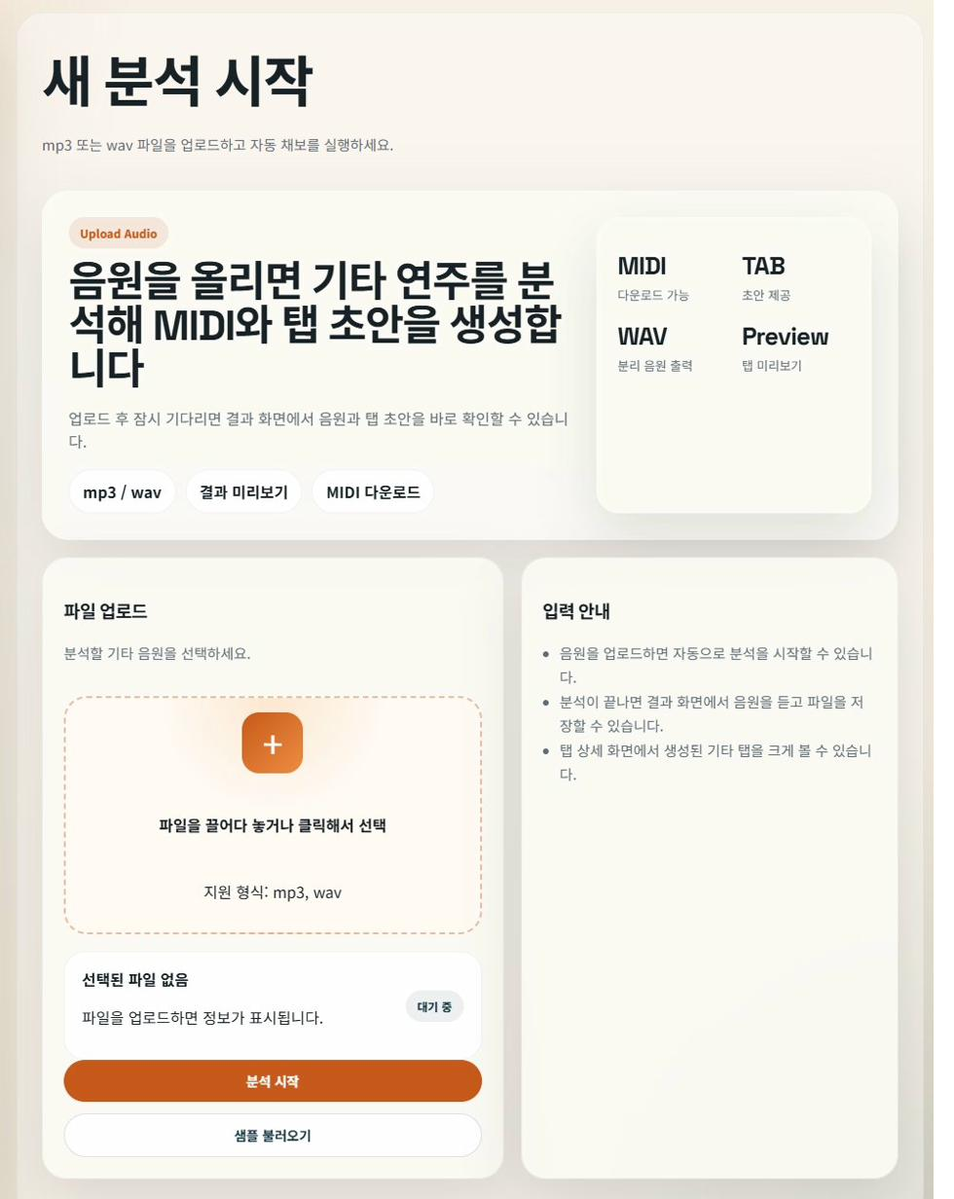
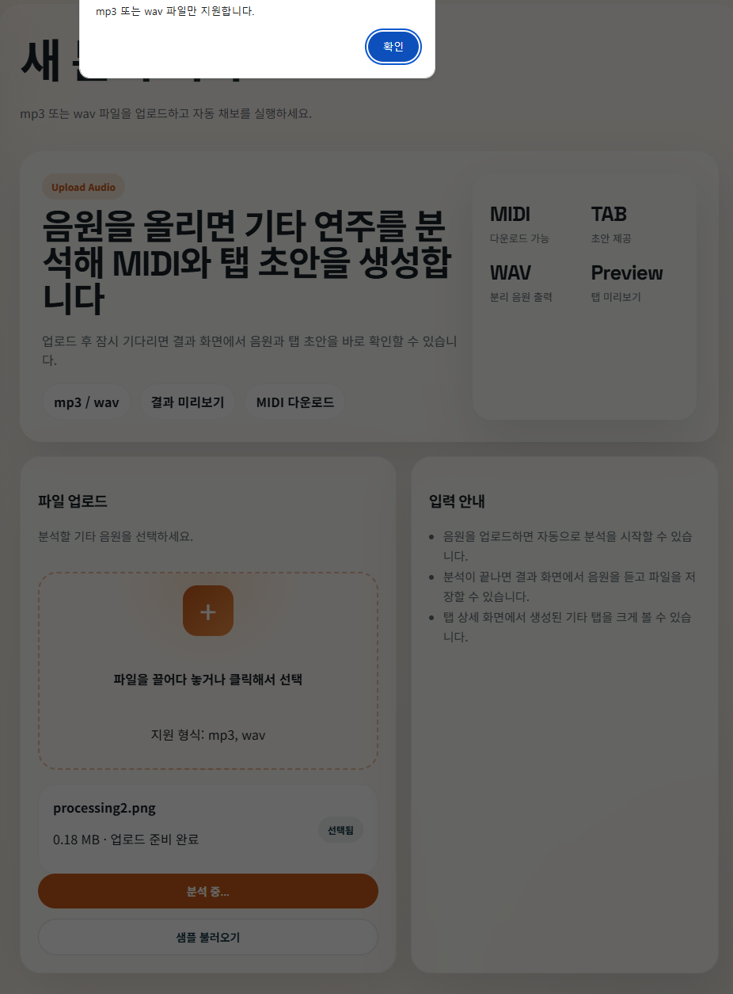
화면 01 — 메인 업로드 화면
파일 선택 및 분석 시작
화면 출력
드래그 앤 드롭 또는 클릭으로 파일 선택
mp3 / wav 지원
샘플 파일 불러오기 버튼
클릭 (버튼 / 링크)
파일 선택
샘플 파일 불러오기
분석 시작 → 화면 02 이동
기술: 웹 파일 업로드 · librosa · torchaudio

Slide 7
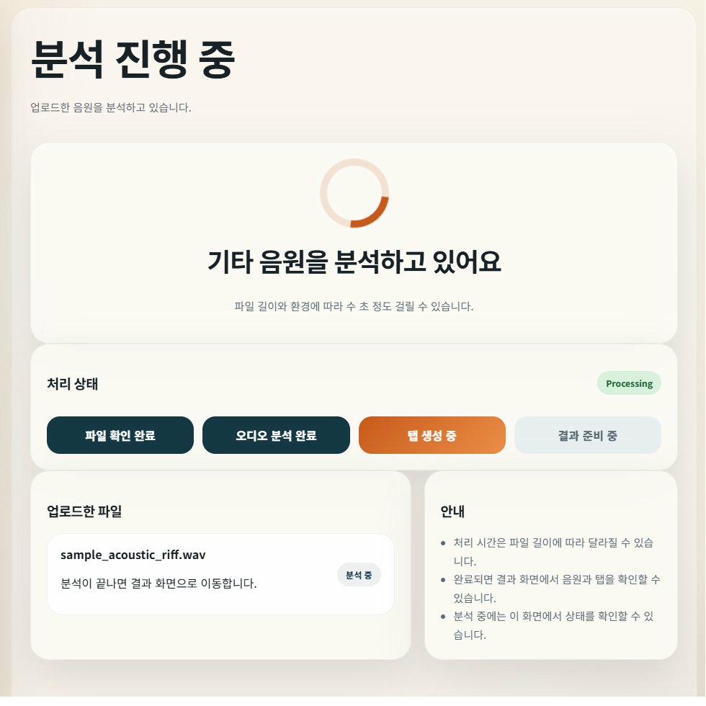
화면 02 — 처리 상태 화면
분석 중 단계별 진행 상태 표시
화면 출력
분석 중 스피너 애니메이션
파일 확인 완료 / 오디오 분석 완료 / 탭 생성 중 / 결과 준비 중 단계 표시
업로드한 파일명 및 처리 상태 표시
클릭 (버튼 / 링크)
처리 완료 → 화면 03 결과 화면으로 이동
기술: 웹 상태 화면 · 단계 전환 UI · HTML/CSS/JS

Slide 8
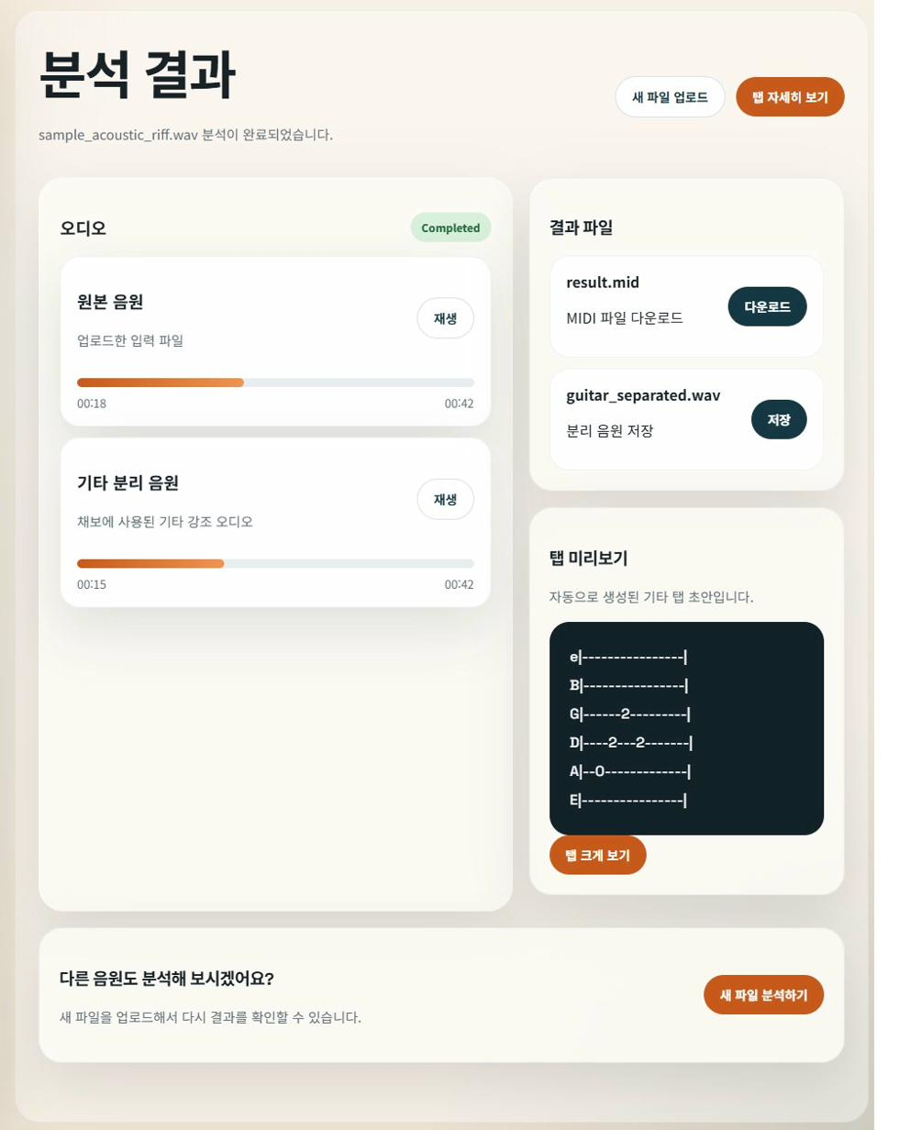

화면 03 — 분석 결과 화면
음원 재생 · 파일 다운로드 · 탭 미리보기
화면 출력
원본 음원 재생 (플레이어)
기타 분리 음원 재생
MIDI 파일 다운로드
ASCII 탭 미리보기 및 크게 보기
클릭 (버튼 / 링크)
원본 음원 재생
기타 분리 음원 재생
MIDI 다운로드
탭 크게 보기 → 화면 04
새 파일 분석하기 → 화면 01

Slide 9
화면들의 상호관계
화면 간 이동 흐름
분석 시작
처리 완료
화면 01
화면 02
화면 03
메인 업로드
처리 상태
결과 화면
탭 크게 보기
화면 04
새 파일 분석하기
탭 상세 보기

Slide 10
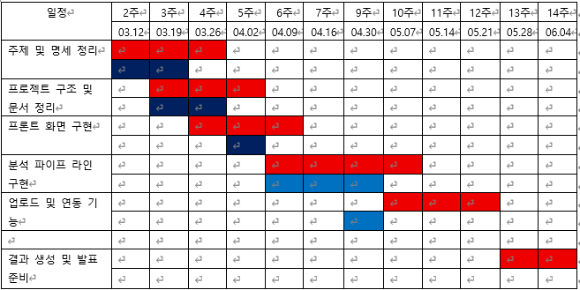
개발 일정

